Slide 1
La révolution des conteneurs

Slide 2
Introduction aux conteneurs

Slide 3
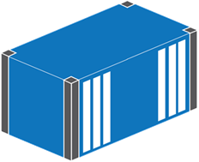
Les conteneurs : pour quels usages ?
Isolation
Utilisation
Cloud
Hybrid
Déploiement rapide
Efficacité
DevOps
Micro services
Portabilité

Slide 4
Machine virtuelle VS Conteneur
App A
App A’
App B
App B’
Bins/Libs
Bins/Libs
Bins/Libs
Bins/Libs
Guest OS
Guest OS
Guest OS
Guest OS
App A
App A’
App B
App B’
App B
App B’
App B
App B’
Bins/Libs
Bins/Libs
Hypervisor
Docker Engine
Host OS
Host OS
Server
Server

Slide 5
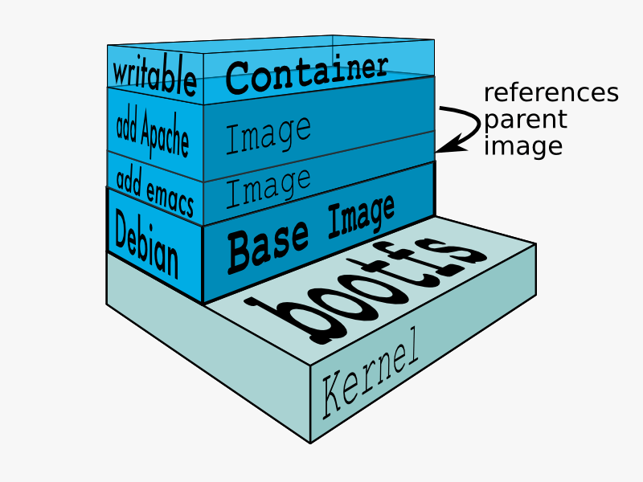
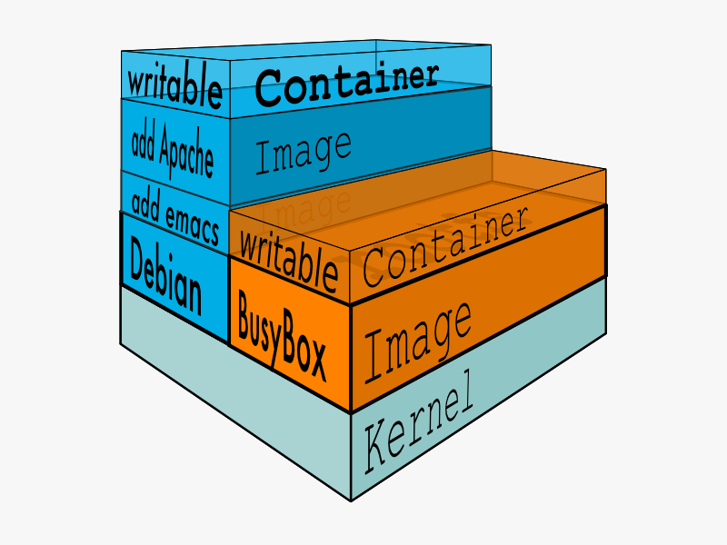
Kernel, image, conteneur

Slide 6
Mots clés à retenir
Image
Système de fichier en lecture seule servant de base aux containers
Fonctionne par couche empilable
Container
Instance du service fonctionnant à partir d’une image
Registry
Bibliothèque des images
Ex : hub.docker.com (store.docker.com)
Orchestrator
Logiciel pour gérer et organiser les containers
Notes:
Démarrer un container revient à créer une couche sur une image qui va tracer les différentes modifications qui ont lieux sur l’image
Dev -> créer les images
Ops -> s’occupent de la partie container (disque, ram, cpu)
Conteneur créer initialement pour linux, ceux pour windows on y reviendra plus tard

Slide 7
La brève histoire des conteneurs
1979 : chroot
…
2008 : LXC
2013 : Docker
2014 : Docker-compose
2015 : Docker Swarm / Kubernetes / OCI
2016 : Windows containers
2017+ : Containerd, buildkit, …

Slide 8
Conteneurs & DevOps Pourquoi DevOps & Conteneurs sont intimement liés ?

Slide 9
Une nouvelle unité de déploiement
Packager une application et toutes ses dépendances
Fluidifier le passage d’une application entre les équipes Devs & équipes Ops
Packager une fois, exécuter partout !

Slide 10


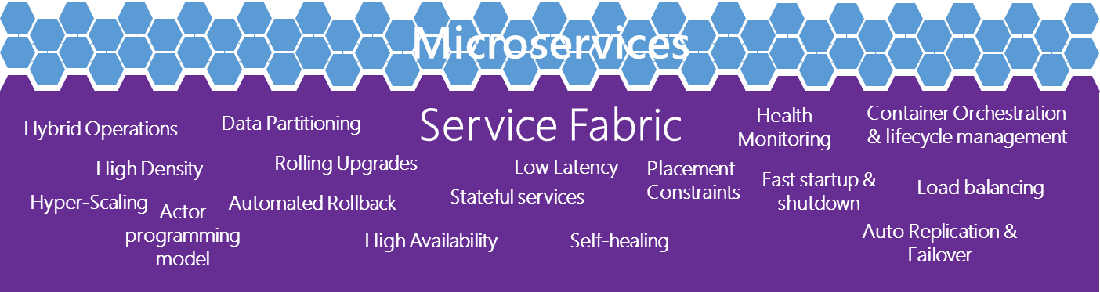



A chaque tâche son outil / Framework
Machines virtuelles
Linux
Service fabric
Frameworks & Langages
PHP
Python
Perl
Go
Node
JavaScript
.Net
C++
Ruby
Win32
Java
Conteneurs
Cloud
Linux
Microsoft Azure
On premises
Fournisseur tiers

Slide 11
Interaction Devs-Ops avec Docker
Devs
Développement
Création d’une image à partir d’un Dockerfile
Envoi de l’image dans le Hub / DTR
Ops
Récupération de l’image depuis le Hub / DTR
Exécution / Composition / Configuration (réseaux, volumes…)
Supervision

Slide 12
Cas concret : une application micro-services…
Products
API
Web
Front
Recommendations API
Ratings
API

Slide 13
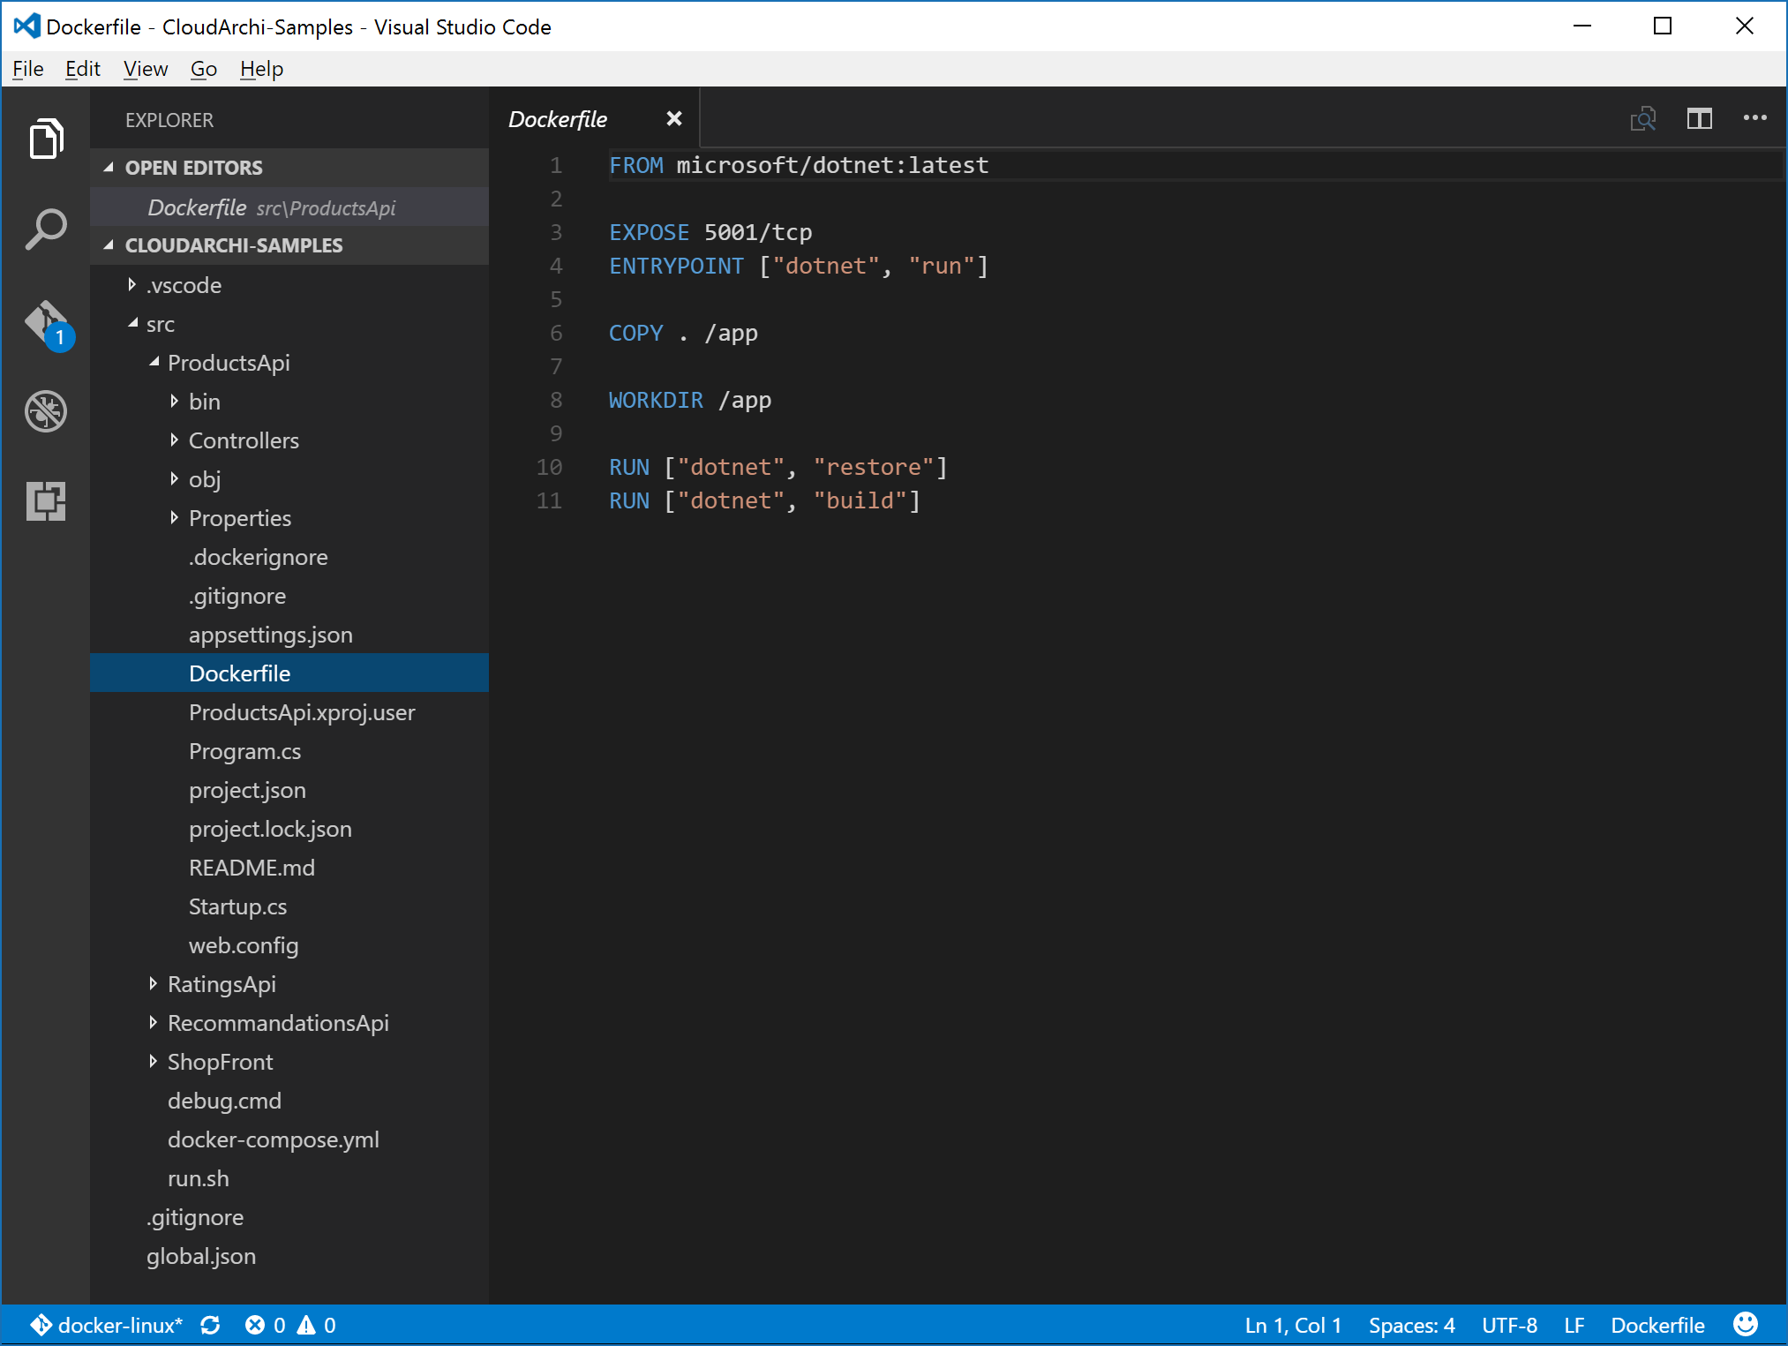
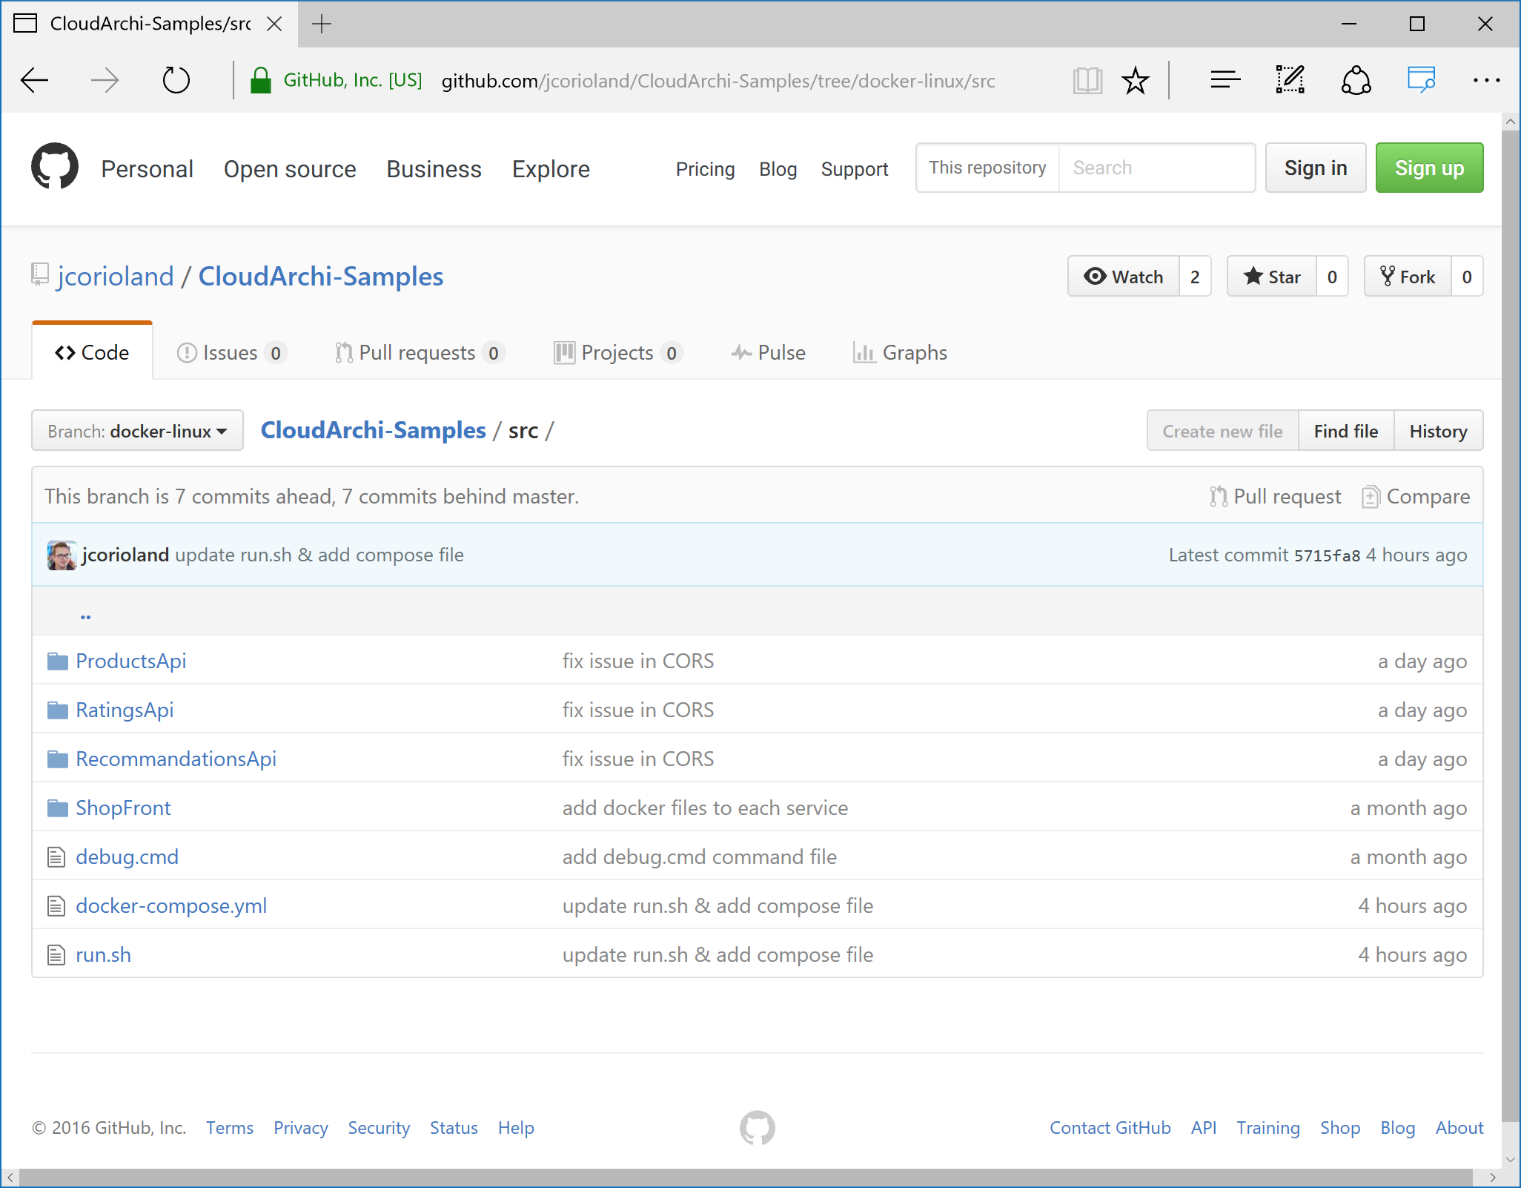
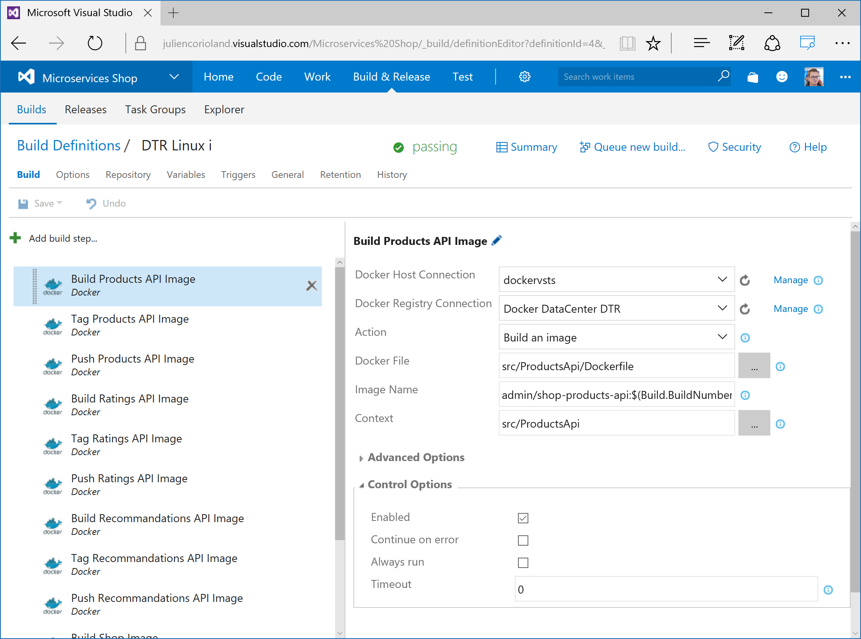
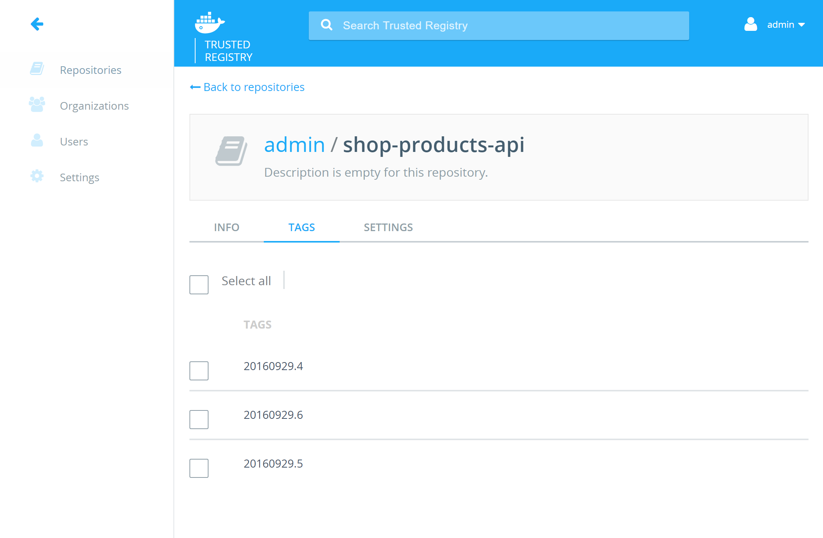
Chaîne d’intégration continue Du Dev à l’Ops
Visual Studio Code
GitHub
Visual Studio
Team Services
Docker
Trusted Registry

Slide 14
Docker Quels sont les outils que l’on utilise ?

Slide 15
Docker
Sur linux : Docker
Sur Windows : Docker desktop (anciennement Docker For Windows)
Sur Mac : Docker desktop (anciennement Docker For Mac)
-> Interface en ligne de commande

Slide 16
Dockerfile
Fichier déclaratif de la structure composant notre application
FROM microsoft/aspnetcore-build:2.0 AS build
WORKDIR /src
COPY CFlix/CFlix.csproj CFlix/CFlix.csproj
COPY *.sln ./
RUN dotnet restore
COPY . ./
RUN dotnet publish -c Release -o out
FROM microsoft/aspnetcore:2.0
WORKDIR /app
EXPOSE 80
COPY --from=build /src/CFlix/out ./
ENTRYPOINT ["dotnet", "CFlix.dll"]
docker build -t cflix .
docker run –p 80:80 cflix

Slide 17
Docker compose
Inclus nativement sur Windows et Mac, à installer à part sur linux
Permet d’organiser de façon structuré l’ensemble des services nécessaires à l’application

Slide 18
Docker-compose.yml
version: '3'
services:
cflix:
image: cflix/cflix
build:
context: ./CFlix
dockerfile: Dockerfile
restart: always
depends_on:
- postgres
postgres:
image: postgres:alpine
restart: always
volumes:
- pgdata:/var/lib/postgresql/data
environment:
- POSTGRES_PASSWORD=postgres_password
- POSTGRES_DB=cflix
docker compose up –d
docker-compose down

Slide 19
Questions ?

Slide 21
La révolution des conteneurs
Forum des architectes
22 Novembre 2016
Julien Corioland | @jcorioland
Technical Evangelist
Microsoft France
http://aka.ms/jcorioland

Slide 22
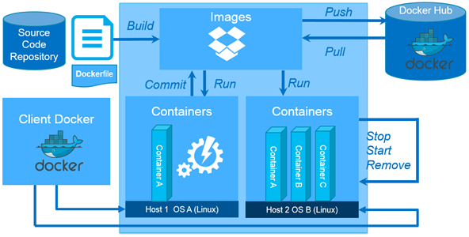
Et Docker ?
Docker Engine
Docker Client
Docker Registry (Trusted Docker Registry & Docker Hub)
Docker Compose
Swarm

Slide 23
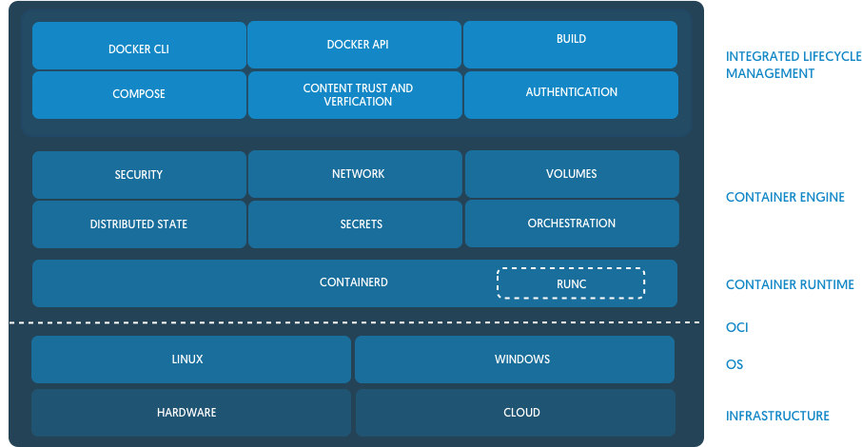
Containerd

Slide 24
Les conteneurs sous Windows

Slide 25
Windows Server & Hyper-V Containers
Container A
Container B
Container C
Hyper-V Container
Hyper-V Container
Web tier
App tier
DB tier
App A Bins/Libraries
App B Bins/Libraries
LOB app (+Binaries)
LOB app (+Binaries)
LOB app (+Binaries)
Libraries (Shared across containers)
Libraries
Windows Guest OS Optimized for Hyper-V Container
Windows Guest OS Optimized for Hyper-V Container
Host OS w/Container Support
Hypervisor
Server (Physical or Virtual)
Server

Slide 26



Intégration avec Docker
Docker Client
Docker.exe
Examples:
docker run
docker images
Windows Server
Linux
Docker Remote API
Examples:
GET images/json
POST containers/create
Docker Engine
(Daemon)
Docker Engine
(Daemon)
Windows Server
Container Support
Linux Container
Support

Slide 27
Hello Windows Containers !
Démo

Slide 28
Les conteneurs & Microsoft Azure Quelles options pour exécuter des conteneurs dans Microsoft Azure ?

Slide 29
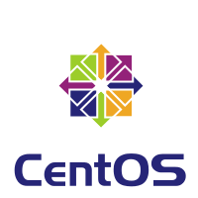


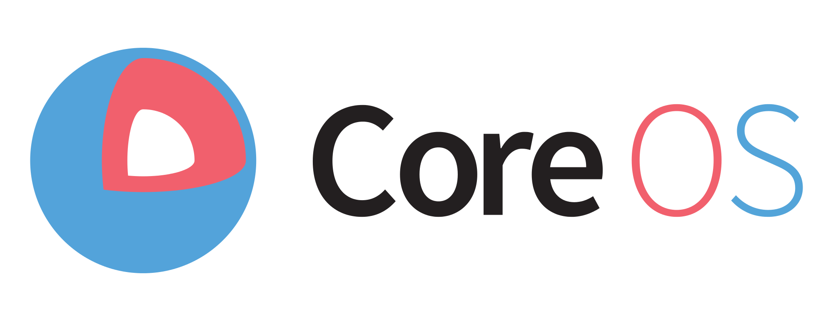




Microsoft Azure <3 Linux

Slide 30
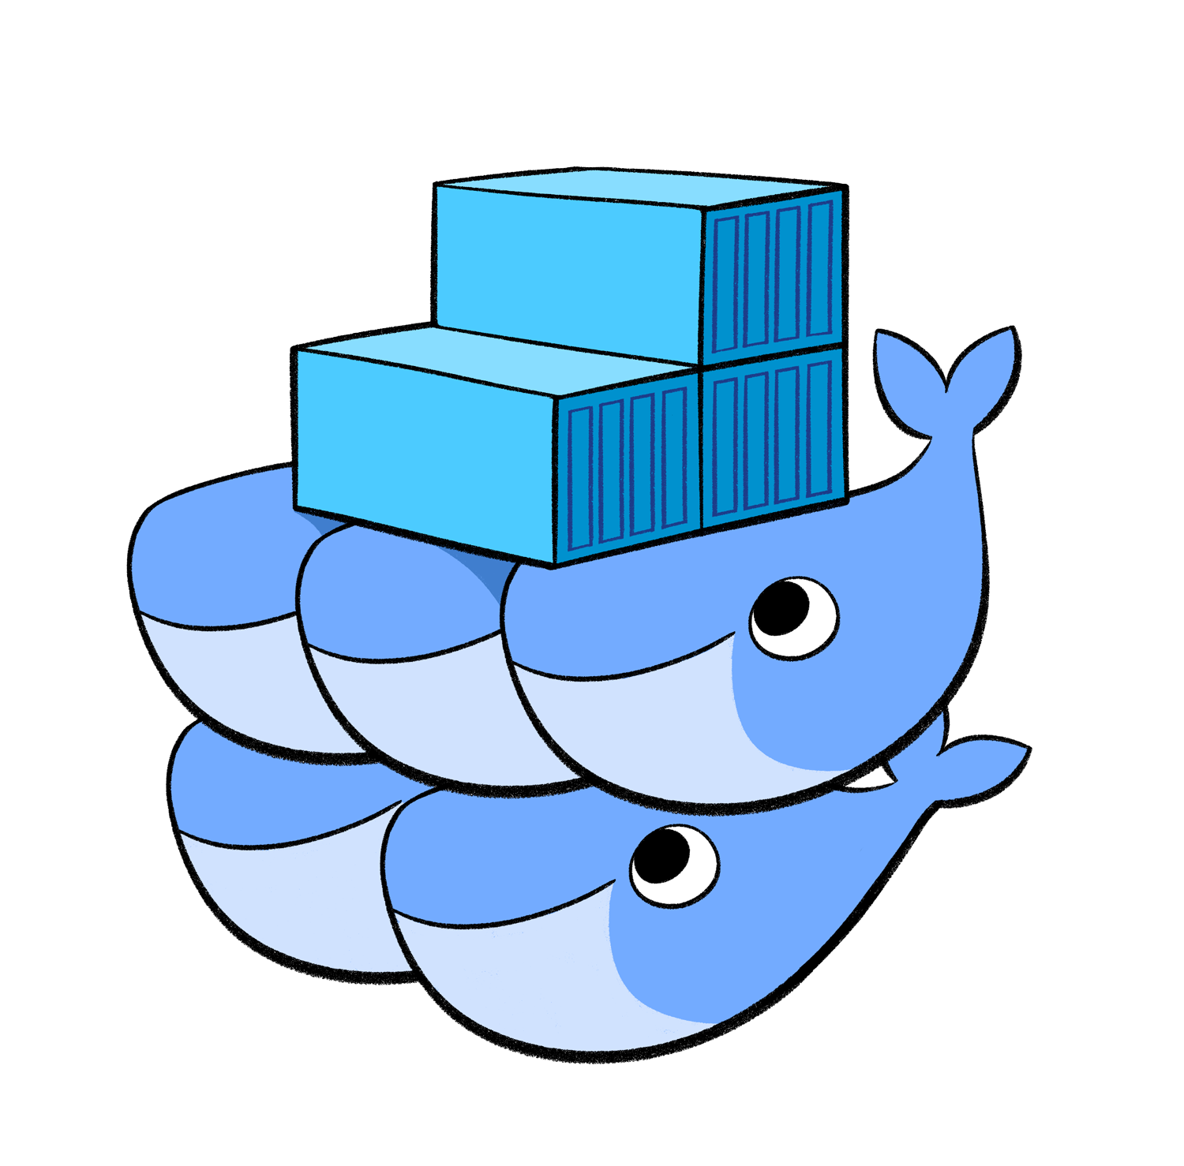




Microsoft Azure <3 Containers

Slide 31

Quelles options ?
Infrastructure as a Service
Simple VM avec Docker installé
Déploiement d’un cluster / orchestrateur
Azure Container Service
Docker Swarm
Mesosphere DC/OS
Kubernetes
Azure Container Registry
Azure Service Fabric
Support annoncé des images Docker (Windows & Linux)
Azure Marketplace
Docker for Azure
Docker DataCenter
RedHat Open Shift
…

Slide 32
Les conteneurs & Microsoft Azure
Démo

